Slide 1
URX GUI CODE
고민섭

Slide 2
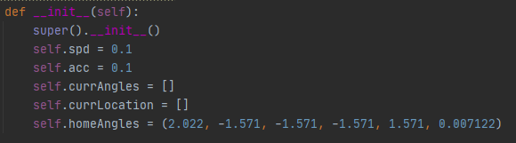
초기 상태 설정
spd: 속도 값
Acc: 가속도 값
currAngles: 로봇의 각 관절 상태
currLocation: 로봇의 TCP좌표
homeAngles: 로봇의 초기 상태

Slide 3

setupUi(self, MainWindow):
Ui를 생성하는 함수,
변수 명을 통해 어떤 부분인지 확인 가능
(btn이 들어가면 버튼, blank는 입력 공간, l은 TCP좌표, j는 관절 등)
retranslateUi(self, MainWindow):
setupUi에서 설정한 Ui의 blank에 값을 넣어두거나 각 부분에 글을 넣은 함수

Slide 4
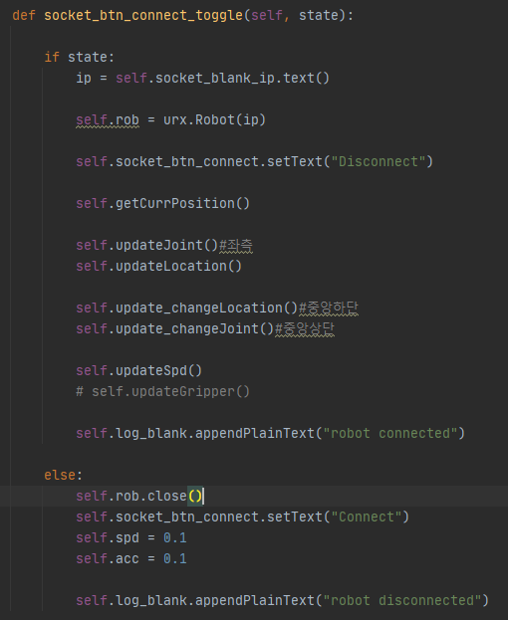
socket_btn_connect_toggle(self, state):
Ui의 connect, disconnect 버튼
로봇과 연결하고, 로봇의 초기 정보를 불러와 Ui에 업데이트 하는 함수.
state: 로봇과 이미 연결되어 있음(False)
로봇과 연결되어 있지 않음(True)

Slide 5

getCurrPosition(self):
로봇의 현재 관절 상태, TCP를 받아와서 저장하는 함수

Slide 6
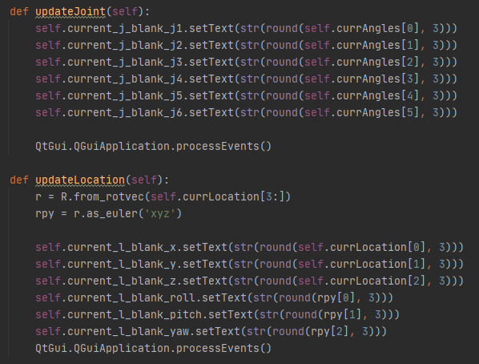
updateJoint(self):
저장된 로봇의 현재 관절 상태를 Ui에 반영하는 함수
updateLocation(self):
저장되 로봇의 현재 TCP를 Ui에 반영하는 함수

Slide 7
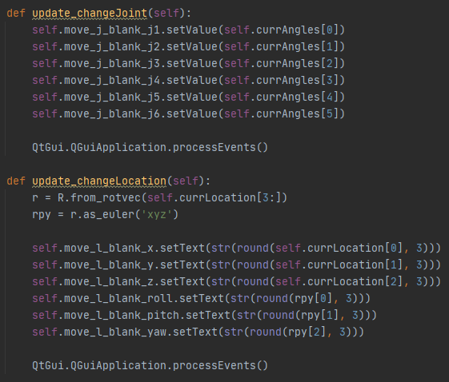
Update_changeJoint(self):
로봇에 저장된 현재 관절 상태를 Ui 중앙의 값들에 반영하는 함수
Update_changeLocation(self):
로봇에 저장된 현재 TCP를 Ui 중앙의 값들에 반영하는 함수

Slide 8
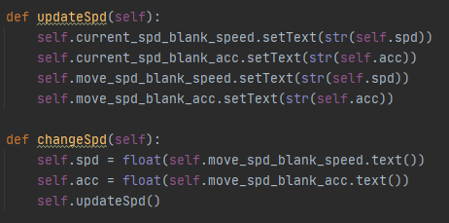
updateSpd(self):
저장된 속도, 가속도 값을 Ui에 반영하는 함수
changeSpd(self):
Ui에 입력된 속도 가속도 값을 받아와서 저장하고 다시 반영하는 함수, Ui의 set버튼을 누르면 실행

Slide 9
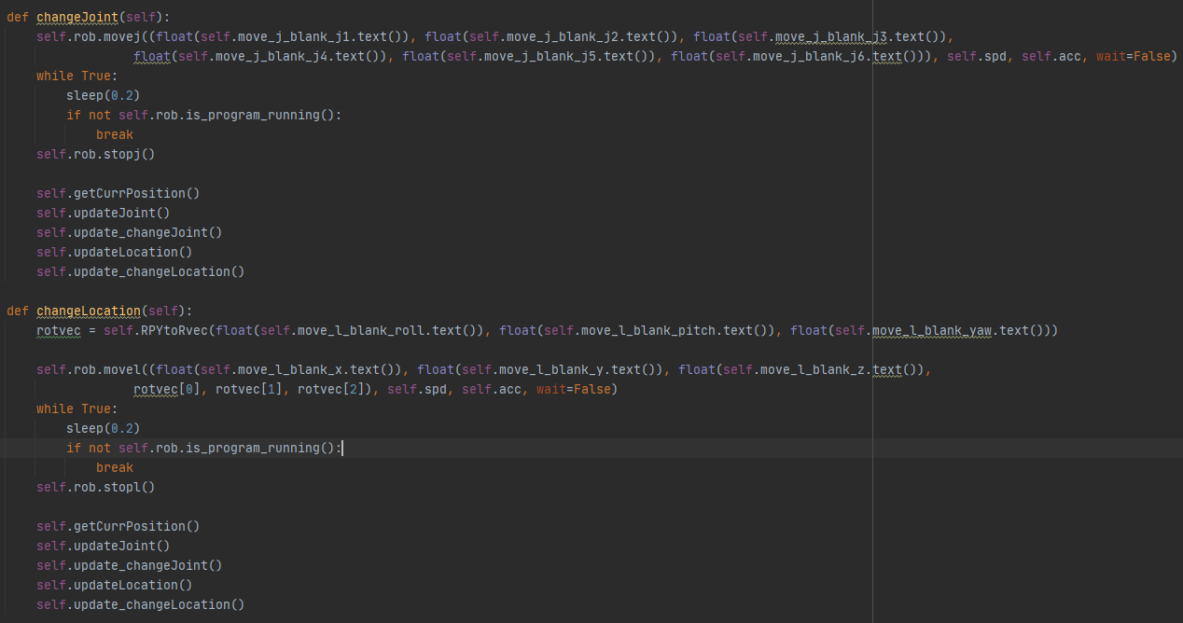
changeJoint(self):
Ui 중앙 사용자가 입력한 관절 값을 바탕으로 해당 상태로 로봇의 관절을 이동하고, 이를 다시 Ui에 반영하는 함수
changeLocation(self):
Ui 중앙 사용자가 입력한 TCP 값을 바탕으로 해당 상태로 로봇의 관절을 이동하고, 이를 다시 Ui에 반영하는 함수

Slide 10
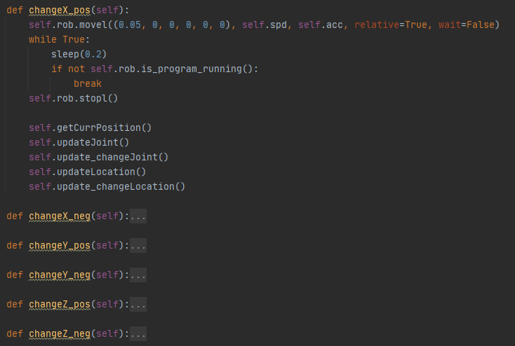
changeX_pos(self):
로봇을 X좌표로 0.05만큼 이동시키고 이를 Ui에 반영
changeX_neg(self):
로봇을 X좌표로 -0.05만큼 이동시키고 이를 Ui에 반영
changeY_pos(self):
changeY_pos(self):
changeZ_pos(self):
ChangeZ_pos(self):
위의 changeX_pos, neg와 같으나 대신 Y와 Z좌표로 이동

Slide 11
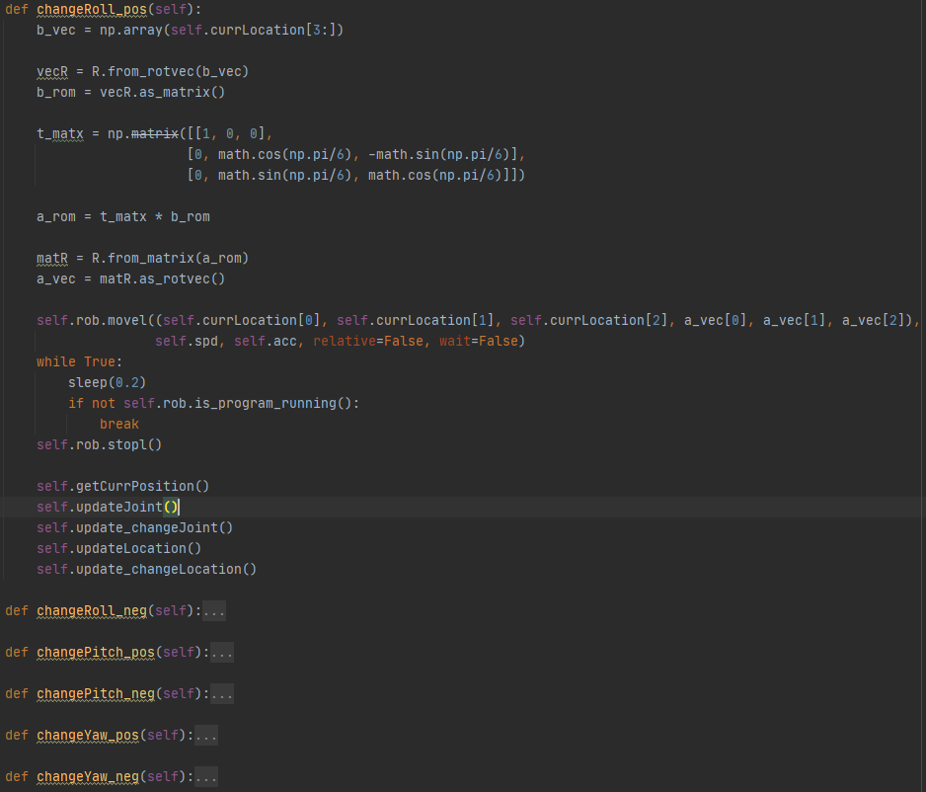
changeRoll_pos(self):
로봇을 X축을 기준으로 30도 만큼 회전시키고 이를 Ui에 반영
changeRoll_neg(self):
로봇을 X축을 기준으로 -30도 만큼 회전시키고 이를 Ui에 반영
changePitch_pos(self):
changePitch_pos(self):
changeYaw_pos(self):
changeYaw_pos(self):
위의 changeX_pos, neg와 같으나 Y축과 Z축을 기준으로 회전

Slide 12
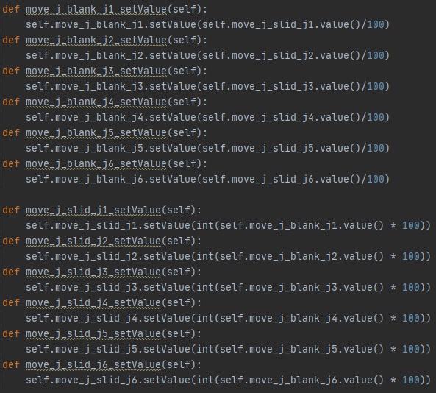
Move_j_blacnk_jn_setValue(self):
N번째 관절에 대한 slid의 입력 값에 blank의 값을 동기화
Move_j_slid_jn_setValue(self):
N번째 관절에 대한 blank의 입력 값에 slid의 값을 동기화

Slide 13
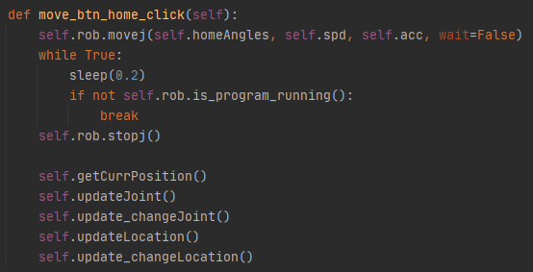
move_btn_home_click(self):
로봇을 homeAngles에 저장된 초기 상태로 이동하고 이를 Ui에 반영

Slide 14
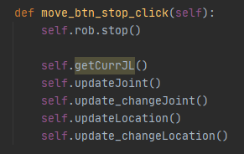
move_btn_stop_click(self):
긴급정지 후 정지 상태를 Ui에 반영
(thread문제로 미구현)

Slide 15
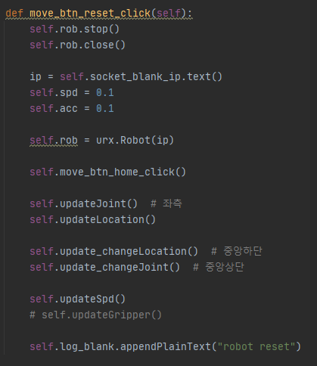
Move_btn_reset_click(self):
로봇과 재연결하고 모든 상태를 초기 상태로 되돌리고 Ui에 반영한다.

Slide 16
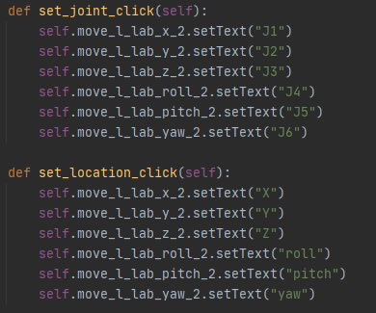
set_joint_click(self):
우 상단 joint버튼을 누르면 바로 아래 라벨 이름을 Jn으로 바꾼다.
set_location_click(self):
우 상단 locatio버튼을 누르면 바로 아래 라벨 이름을 XYZ Roll Pitch Yaw로 바꾼다.

Slide 17
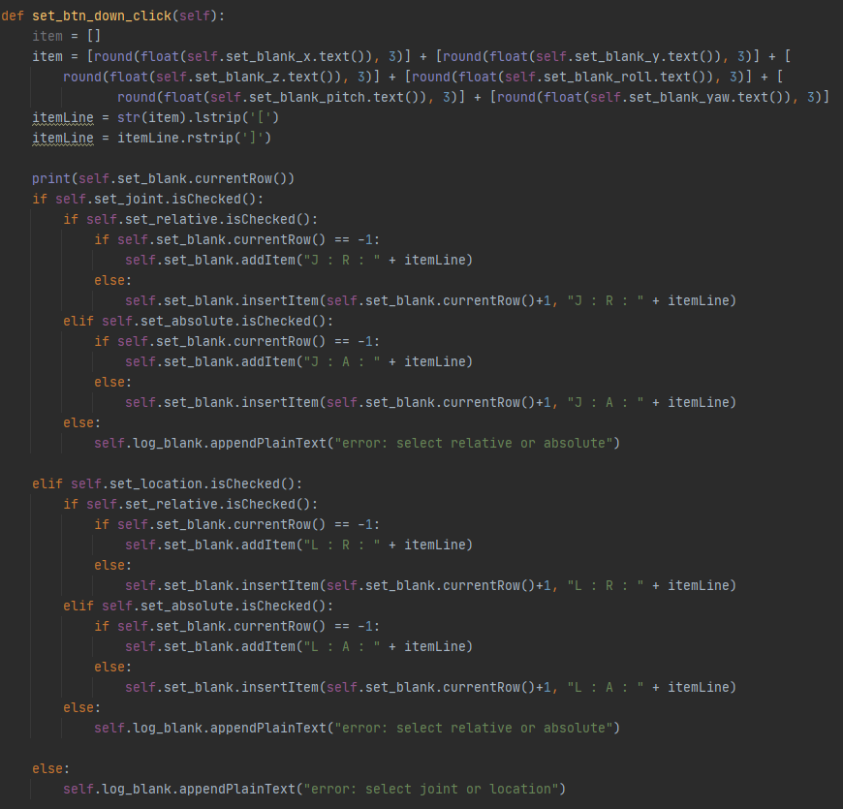
set_btn_down_click(self):
Ui 우측 아래 화살표 버튼을 누르면 작동. Ui 우 상단에 입력한 값들을 queue에 추가 한다.

Slide 18

set_btn_up_click(self):
Ui 우측 위로 가는 화살표 클릭 시, 선택된 queue의 내용물을 제거한다.

Slide 19
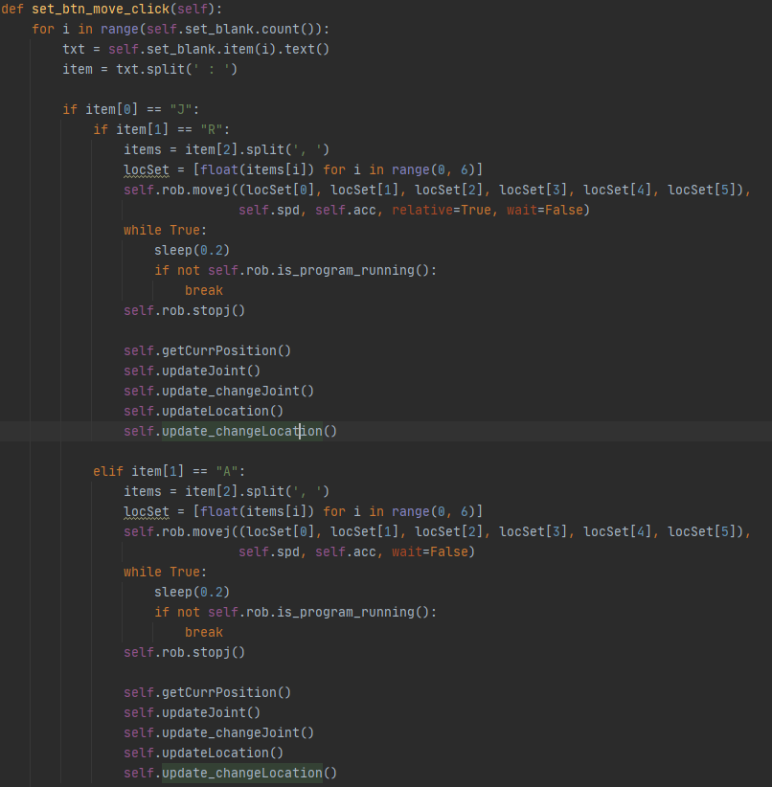
set_btn_move_click(self):
Ui 우측 queue에 상단부터 순서대로 읽어 해당 명령에 맞춰 로봇을 움직인다.
(캡쳐된 코드는 그 일부이다)

Slide 20
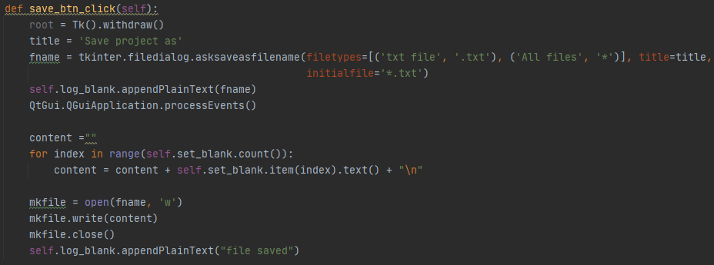
save_btn_click(self):
Ui 우측 queue에 저장된 내용을 txt파일로 저장한다.

